Slide 1


Slide 2
Cut off Point Setting
(Scoring)
Baqiyatallah University of Medical Sciences
2015

Slide 3
مراحل ساخت پرسشنامه
Item Generation
Item Reduction
Normalization
Application

Slide 4
Terms In Scoring
Gold Standard
Standard Setting
- Cut Score
- Passing Score
- Cut off Point

Slide 5
Gold Standard
دیکشنری آکسفورد:
اندازه ای که دیگران با آن مقایسه می شوند یا توسط آن دقتشان مورد قضاوت قرار می گیرد. پایه ای است برای مقایسه.
در پزشکی و آمار:
بهترین آزمون تشخیصی (معیار) که تحت شرایط منطقی، قابل دسترس باشد.
در ادبیات پزشکی، توصیف یک آزمون مرجع مورد استفاده برای مقایسه با یک روش جدید است. ولی هرگز بدون خطا و لغزش نیست. اصطلاح نادرست Golden Standard اشاره به یک سطح از کمال است که در علوم پزشکی دست یافتنی نیست.
E. Versi, "Gold standard" is an appropriate term. BMJ. Jul 18, 1992; 305(6846): 187.
Claassen JA, ['Gold standard', not 'golden standard']. Ned Tijdschr Geneeskd. 2005 Dec 24;149(52):2937.

Slide 6
Standard Setting
تعیین استاندارد، روشی برای تعریف سطح موفقیت یا مهارت و نمرات برش مربوط به آن سطح است.
تعیین Cut Score یک آزمون که مربوط به شرح عملکرد آن آزمون است.
هدف: How good is good enough?
چقدر خوب به اندازه کافی خوب است؟
پاسخ به این سوال، تا حد زیادی به انتخاب روش تعیین استاندارد بستگی دارد. چرا که روشهای مختلف، منجر به نمرات برش متفاوت می شوند.
Isaac I. Bejar. Standard Setting: What Is It? Why Is It Important? R&D Connections, No. 7, October 2008.
Neus Figueras,,José Noijons . Linking to the CEFR levels: Research perspectives. Cito,EALTA,Arnhem, 2009.

Slide 7
Methods for setting cut scores
امروزه بیش از 60 روش وجود دارد و هنوز هم گرایش به ظهور روشهای جدید، در فواصل منظم دیده می شود.
دلایل تنوع این متدولوژی عبارتند از:
روش عامی وجود ندارد، یعنی قابل اجرا در هر وضعیتی نیستند.
تئوری آزمون موفق، در حال توسعه و ایجاد فرمت ها و اشکال جدید ارزشیابی و جمع بندی نتایج آزمون است.
عدم آگاهی عمیق از روشهای موجود و ” اختراع دوباره چرخ“.
Felianka Kaftandjieva. Methods for Setting Cut cores in Criterion-referenced Achievement Tests. Cito, Arnhem, 2010.

Slide 8
Six Methods for Cut Score Setting
Basket procedure
Compound Cumulative method
Cumulative Cluster method
Item Mastery method
Level Characteristic Curve method
ROC-curve method
این روشها بین سالهای 2006-1999، برای آزمونهای زبان خارجی و برای برقراری ارتباط بین نتایج آزمون به سطح مهارت زبان توسعه داده شد.
Felianka Kaftandjieva. Methods for Setting Cut cores in Criterion-referenced Achievement Tests. Cito, Arnhem, 2010.

Slide 9
1- Basket procedure
بر اساس روش سبد خرید، هر نمره برش، برابر است با تعداد کل آیتم هایی که توسط ارزیاب می تواند بدرستی پاسخ داده شود، در همه سطوح صلاحیتی که زیر نمره برش مربوطه قرار دارند.
بر اساس این منطق، یک داوطلب در سطح مهارت X ، بایستی نه تنها به آیتم های متعلق به سطوح پایین تر مهارت، بدرستی پاسخ بدهد، بلکه حداقل با یک آیتم بیشتر از سطح X ( یا تعدادی بالاتر) .
Felianka Kaftandjieva. Methods for Setting Cut cores in Criterion-referenced Achievement Tests. Cito, Arnhem, 2010.

Slide 10
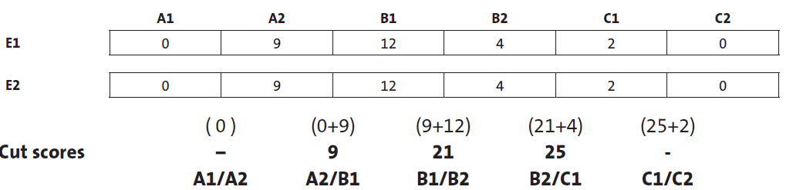

نمره برش تنها زمانی می تواند تعیین شود که تعداد کل آیتم های متعلق به سطوح قبل از یک سطح معین، متفاوت با صفر و یا حداکثر نمره آزمون باشند.
بر اساس این قضاوت، ( از E₁ و E₂ ) نمرات برش A₁ /A₂ و C₁ /C₂ نمی توانند تعیین شوند.
بر اساس نمرات برش تعریف شده، داوطلبان با سطوح صلاحیت به شرح ذیل طبقه بندی می شوند.
Felianka Kaftandjieva. Methods for Setting Cut cores in Criterion-referenced Achievement Tests. Cito, Arnhem, 2010.

Slide 11
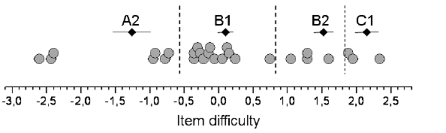
2- Compound Cumulative Method
در روش تجمعی مرکب یکبار قضاوت می شود و این امر مانع امکان قضاوت بر اساس داده های تجربی می شود.
یعنی جمع کردن نتایج قضاوتها و داده های تجربی خلفی و تعیین نمرات برش نهایی بعنوان نتیجه ای از این تجمیع.
E₂ قضاوت ایده آل.
Felianka Kaftandjieva. Methods for Setting Cut cores in Criterion-referenced Achievement Tests. Cito, Arnhem, 2010.

Slide 12
هدف از توسعه این روش
تطابق با سه معیار:
عملی بودن (قضاوت با حداقل پیچیدگی شناختی)
طیف گسترده ای از حداکثر توافق با شواهد تجربی (انواع آزمون، صرفنظر از مبنای نظری آن و هر نوع آیتم، بدون در نظر گرفتن نمره شان ( دوگانه یا چندگانه)
و نیاز به صرف زمان کمتر
Felianka Kaftandjieva. Methods for Setting Cut cores in Criterion-referenced Achievement Tests. Cito, Arnhem, 2010.

Slide 13
3- Cumulative Cluster method
در روش خوشه ای تجمعی بر پایه میانگین دشواری آیتم ها، بوسیله سطوح مهارت برای یک قضاوت انجام شده، آیتم ها دور هم جمع می شوند (تعدادی خوشه).
ارزیاب از این خوشه ها بعنوان سطوح مختلف مهارت در قضاوتش استفاده می کند.
با استفاده از آنالیز خوشه ای، آیتم ها بر اساس درجه شباهتشان (از لحاظ دشواری تجربی) گروه بندی می شوند.
Felianka Kaftandjieva. Methods for Setting Cut cores in Criterion-referenced Achievement Tests. Cito, Arnhem, 2010.

Slide 14
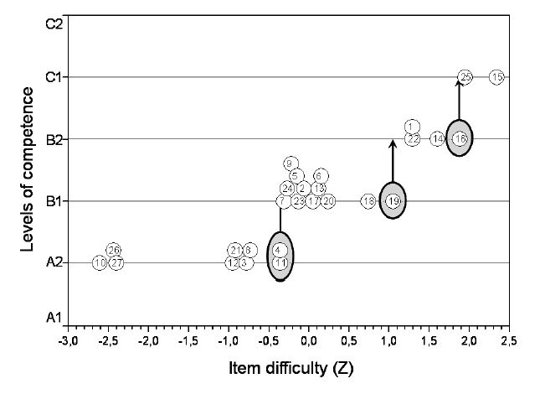
آیتم ها بوسیله سطوح مهارت طبقه بندی شده اند؛ از لحاظ اینکه چگونه موقعیت افقی شان بر دشواری شان(در مقیاس Z) منطبق می شود.

Slide 15
Item Mastery method
روش تسلط آیتم، نیاز به دو شعبه قضاوت برای هر سطح از مهارت دارد (مشابه منحنی راک).
در هر مرحله از قضاوت، آیتم های آزمون بر اساس پاسخ به این سوال طبقه بندی می شوند:
آیا شما فکر می کنید که داوطلب با مهارت زبان در سطح X ، پاسخ این آیتم را بدرستی خواهد داد؟ (بلی/خیر)
تعداد مراحل ( دور) در این قضاوت بستگی به تعداد نمره برشی که تعیین می کنیم دارد.
اگر سه نمره برش بخواهیم ( ) سه دور .
این فرمول از کار قضاوت، کنترل بیشتری بر پایایی قضاوتها را میسر می کند، اما وقت گیر است.
Felianka Kaftandjieva. Methods for Setting Cut cores in Criterion-referenced Achievement Tests. Cito, Arnhem, 2010.
Notes:
ک)ک

Slide 16
Level Characteristic Curve method
روش سطح منحنی مشخصه، ارتباط بین درجه توسعه مشخصه های اندازه گیری شده ( بعنوان مثال مهارت درک مطلب) و احتمال پاسخ صحیح به آیتم در یک آزمون است.
با افزایش مشخصه اندازه گیری شده، احتمال برای پاسخ صحیح افزایش می یابد.
برای سطح دشواری Z₁ ، همه داوطلبینی که نمره آزمون بالاتر از Z₁ دارند، احتمال ارائه پاسخ صحیح بالاتر از 0.5 (%50) است.
بعبارت دیگر نقطه Z₁ مرز (Cut Off) ارزش بین سطح X و سطح قبلی اش (Z- 1) است.

Slide 17
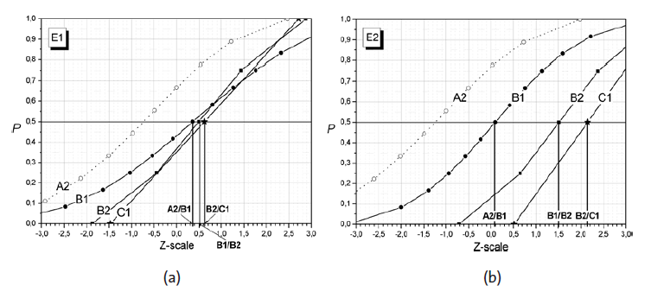
Felianka Kaftandjieva. Methods for Setting Cut cores in Criterion-referenced Achievement Tests. Cito, Arnhem, 2010.

Slide 18
ROC-curve method
Receiver Operating Characteristic curve
منحنی ROC با موفقیت در بسیاری از حوزه های علوم مختلف استفاده شده، اما در آزمون های موفقیت هنوز بطور گسترده استفاده نشده است. در تشخیص های پزشکی بسیار متداول است.
منحنی راک نقشه ای است که با نشان دادن نقاط برش فراوان، بهترین حساسیت و ویژگی را نشان می دهد.
این منحنی یکی از موثرترین روشها برای بررسی عملکرد تستهای تشخیصی است. تشخیص صحیح بیماریها و غربالگریهای مورد اعتماد به عملکرد و صحت تستهای تشخیصی بستگی دارد.
Felianka Kaftandjieva. Methods for Setting Cut cores in Criterion-referenced Achievement Tests. Cito, Arnhem, 2010.

Slide 19
آنالیز صحت تستهای تشخیصی
لغت تست تشخیصی بسیار دینامیک است ، ممکن است یک تست تشخیصی، برخی موارد بیمار را سالم تشخیص داده و برخی موارد سالم را بیمار تشخیص دهد.
از اینرو بهبود تستهای تشخیصی موضوع مورد توجه پرسنل سلامتی است چراکه بهترین تصمیم گیری از بهترین تشخیص نشات می گیرد و اشتباه در تستهای آزمایشگاهی منجر به خطا در تشخیص و عوارض درمان نادرست می گردد.

Slide 20
A perfect diagnostic test
Affected
Non-affected

Slide 21
In reality, tests are not perfect
Affected
Non-affected

Slide 22
برای صحت تشخیص همیشه از قویترین احتمال استفاده می شود. صحت تشخیص می تواند از راههای مختلفی بیان شود که شامل حساسیت ، ویژگی ، نسبت احتمال ، ناحیه زیر منحنی راک است.
sensivity
specifity
likelihood Ratio
Area under ROC Curve (AUC)

Slide 23
جهت برآورد صحت تستها و کاهش پیچیدگی داده های حاصل از آنها از مدلهای آماری و روشهای ماشینی استفاده می شود.
هدف از استفاده از این روشها معمولا به دو علت می باشد. اول اینکه مشخص کند چه جامعه ای احتمالا سالم هستند و چه جامعه ای احتمالا بیمار و دوم اینکه کدام گروهها در معرض بیشترین خطر هستند.
هر دو این موارد در نقاط مشخص گروه بندی می شوند. این نقاط را اصطلاحا نقاط برش (cut off point ) می گویند .

Slide 24
Sensivity & Specifity
حساسیت و ویژگی
دو شاخص معمول، در اعتبار آماری تستهای طبی، برای تعیین احتمال تشخیص صحیح بوسیله تست است.
به طوری که کسانی که واقعا بیمار هستند (ِِD+) و کسانی که واقعا بیمار نیستند (D-) را با چه احتمالی جدا می کند.
وضعیت درست (true) در مقایسه با استاندارد طلایی بررسی می شود.
این استانداردها معمولا پرهزینه تر و پیچیده ترند که ممکن است از طریق پیگیری کلنیکی، جراحی تشخیصی، بیوپسی، اتوپسی یا بوسیله گروه متخصصین حاصل شود.

Slide 25
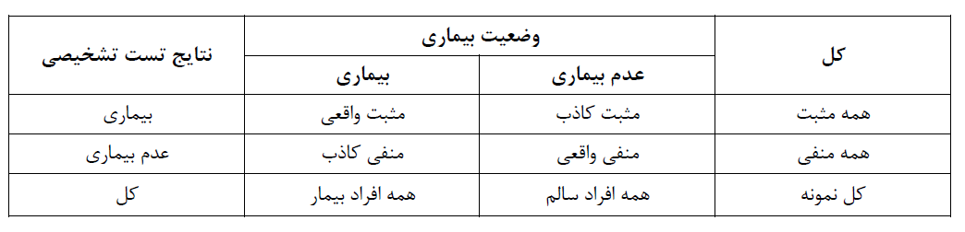
حالت های مختلف نتایج تستهای تشخیصی

Slide 26
حساسیت: میزان مثبت واقعی (TPR) احتمال تشخیص صحیح بیماری است.
ویژگی: میزان منفی واقعی (TNR) احتمال تشخیص صحیح افراد سالم است.
میزان مثبت کاذب (FPR) کسانی هستند که به اشتباه بیمار شناخته شده اند.
میزان منفی کاذب (FNR) کسانی هستند که به اشتباه سالم شناخته شده اند.

Slide 27
حساسیت یک تست
توانایی تست برای شناسایی صحیح افراد بیمار
نسبت افرادی که تستشان مثبت است در بین افراد بیمار
افراد بیمار
+
-
True positive (TP)
نتیجه تست
False negative (FN)
Sensitivity (Se) = TP
(TP + FN)
27

Slide 28
ویژگی یک تست
توانایی تست برای شناسایی صحیح افراد سالم
نسبت افرادی که تستشان مثبت است در بین افراد سالم
افراد سالم
+
-
False positive (FP)
نتیجه تست
True negative (TN)
Specificity (Sp) = TN
(TN + FP)
28

Slide 29
Predictive value of a positive test
چه درصدی از مثبت ها، بیمارند؟
( ( ارزش اخباری مثبتPPV= TP / TP+FP
Estimate the 95% confidence interval

Slide 30
Predictive value of a negative test
چه درصدی از منفی ها، سالم اند؟
(ارزش اخباری منفی)NPV= TN / TN + FN
Estimate the 95% confidence interval

Slide 31
تاثیر میزان شیوع بر ارزش اخباری مثبت یک آزمون
زماني كه شيوع پري كلينيكال يك بيماري پايين باشد، حتي اگر حساسيت و ويژگي آزمون بالا باشد ارزش اخباري پايين خواهد بود .
بنابراين، براي بيماري هاي نادر، بدون شك براي سهم بزرگي از افراد كه در آزمون غربالگري، بيمار تعريف مي شوند؛ آزمايشات تكميلي لازم است (و مشخص خواهد شد كه واقعا بيمار نيستند ).

Slide 32
Ideal case
25
Cut-off
20
15
Sick
Number of tests
10
Well
5
0
1
2
3
4
5
6
7
8
9
10
11
12
13
14
Possible values of the test

Slide 33
یک آزمون غربالگری مطلوب، دارای 100% حساسیت و 100% ویژگی است. ولی در عمل چنین حالتی رخ نمی دهد.
یک فرد در آزمون، بسته به اینکه بیمار یا سالم و مثبت یا منفی باشد، در یکی از چهار گروه ( TP, FP, TN, FN ) قرار خواهد گرفت.
طبیعتا آزمونی حساس می خواهیم که نسبت بالایی از افراد واقعا بیمار را تشخیص دهد و تعداد کمی منفی کاذب بوجود آورد و بطور همزمان آزمونی می خواهیم که برای بیماری، اختصاصی و ویژه باشد و تعداد کمی مثبت کاذب داشته باشد.
یعقوبی حمید. غربالگری اختلالات روانی: جایگاه آزمونها و نحوه تعیین نقطه برش و اعتبار یابی. فصلنامه سلامت روان، سال اول، شماره اول، بهار 1387.

Slide 34
Real case
Cut-off
25
20
False negatives
False positives
15
Sick
True negatives
Number of tests
10
Well
True positives
5
0
1
2
3
4
5
6
7
8
9
10
11
12
13
14
Possible values of the test

Slide 35
Effect of Decreasing the Threshold
Disease
Yes
No
+
TP
FP
Test
­
FN
TN
TP
Se =
TP + FN
TN
Sp =
TN + FP

Slide 36
Effect of Increasing the Threshold
Disease
Yes
No
+
TP
FP
Test
­
FN
TN
TP
Se =
TP + FN
TN
Sp =
TN + FP

Slide 37
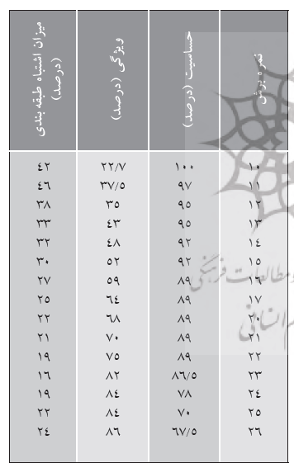

میزان اشتباه طبقه بندی کلی :
یک شاخص کمکی است و منظور درصدی از افراد سالم و بیمار هستند که به اشتباه، بیمار و سالم تشخیص داده شده اند.
نمره برش 23 دارای بهترین تعادل بین حساسیت (86/5%) و ویژگی (82%) است.
یعقوبی حمید. غربالگری اختلالات روانی: جایگاه آزمونها و نحوه تعیین نقطه برش و اعتبار یابی. فصلنامه سلامت روان، سال اول، شماره اول، بهار 1387.

Slide 38
تاثیر هدف مطالعه بر Setting Cut Score
اگر هدف، اجرای یک مطالعه دو مرحله ای باشد، باید دنبال نمره برشی باشیم که ما را قادر می کند حداکثر موارد را بپذیریم. حتی اگر بعضی از آنها مثبت کاذب باشند (بعبارتی ویژگی قابل قبول به همراه حساسیت حداکثری).
بالعکس، اگر هدف تعیین میزان شیوع یک اختلال با استفاده از نمرات آزمون باشد، باید نمره برشی را انتخاب کنیم که ما را قادر می کند تا بیشترین تعداد غیر بیماران را کنار بگذاریم. حتی اگر این باعث از دست دادن بعضی از موارد منفی کاذب باشد ( بعبارتی حساسیت قابل قبول به همراه ویژگی حداکثری).
یعقوبی حمید. غربالگری اختلالات روانی: جایگاه آزمونها و نحوه تعیین نقطه برش و اعتبار یابی. فصلنامه سلامت روان، سال اول، شماره اول، بهار 1387.

Slide 39
منحنی ROC (Receiver Operating Characteristics)
یک نمایش گرافیکی از حساسیت بر روی محور Y ها و (ویژگی-1) یا میزان مثبت کاذب بر روی محور X ها به همراه نقاط برش متعدد از داده های تست است.
این نمودار معمولا در یک جدول چهار گوش نمایش داده می شود.
فضای زیر منحنی (AUC) یک بخش موثر در اندازه گیری حساسیت و ویژگی جهت بررسی اعتبار اصلی(inherent validity) تست تشخیصی است.
حداکثر فضای زیر منحنی برابر با 1 و بدین معناست که این تست تشخیصی در جدا کردن بیمار از غیر بیمار ایده آل است. در این حالت هم حساسیت و هم ویژگی مساوی با 1 می باشد و هر دو اشتباه منفی و مثبت کاذب برابر با صفر است. این شرایط در عمل بعید است که اتفاق بیفتد ولی به طور کلی هر چه فضای زیر منحنی نزدیک به یک باشد به معنای عملکرد بهتر تست می باشد.

Slide 40
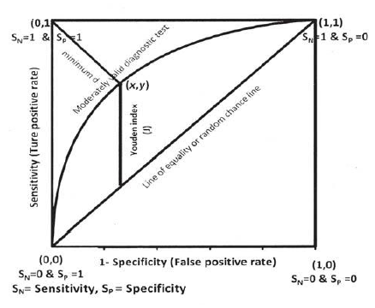

Slide 41
قطری که نقطه ی (0, 0) را به (1 , 1) وصل می کند، چهارگوش را به دو قسمت مساوی 0/5 تقسیم می کند. زمانی که منحنی این خط باشد یعنی شانس تشخیص بیمار از سالم 50 – 50 می باشد. حداقل فضای زیر منحنی می بایستی 0/5 درنظر گرفته شود.
AUC=0 به معنای دسته بندی کاملا غلط موارد می باشد، بدین صورت که همه موارد بیمار سالم تشخیص داده شده و همه موارد سالم ، بیمار دسته بندی می شود.
نکته جالب اینجاست که اگر چنین اتفاقی افتاد با جابجا کردن نقطه 0و1 می توان به ایده آل ترین حالت تشخیصی دست یافت.

Slide 42
مزایای منحنی راک:
منحنی راک تمامی نقاط برش احتمالی را نشان می دهد و هر کسی می تواند نقطه برش نهایی مربوط به پروسیجر خود و با توجه به هدف خود را پیدا کند.
منحنی راک مستقل از شیوع بیماری می باشد.
دو یا چند تست تشخیصی همزمان از طریق یک جدول و نمودار قابل مقایسه هستند.
بعضی اوقات از ویژگی مهمتر است و بر عکس. منحنی راک در پیدا کردن حساسیت و یا ویژگی مورد نیاز کمک می کند.
فضای تجربی زیر منحنی راک (Empirical Area Under the Roc Curve) ثابت می ماند.
خلاصه مفیدی از اندازه گیری ها، برای مشخص کردن اعتبار تست تشخیصی می تواند حاصل شود.
جهت بدست آوردن فضای زیر منحنی راک روشهای پارامتریک و ناپارامتریک وجود دارد.

Slide 43
ROC تفسیر منحنی
سطح زیر منحنی راک یک شاخص منفرد برای ارزیابی عملکرد تست تشخیصی است. هرچه این فضا بزرگتر باشد، نشان می دهد عملکرد تست بهتر است. چنانچه دو تست، فضای زیر منحنی برابری داشته باشند، نشاندهنده عملکرد طبی یکسان آن دو می باشد. اگرچه ممکن است الزاما شکل دو منحنی شبیه هم نباشد.
سه تفسیر رایج سطح زیر منحنی راک:
مقدار متوسط حساسیت برای همه موارد احتمالی ویژگی.
مقدار متوسط ویژگی برای تمامی موارد احتمالی حساسیت.
احتمال اینکه انتخاب تصادفی بیماران با تست تشخیصی مثبت، بزرگتر از انتخاب تصادفی موارد با تست تشخیصی منفی باشد. این تفسیر بر پایه محاسبه سطح زیر منحنی از طریق آزمونهای ناپارامتری (من ویتنی یو) انجام می شود.

Slide 44
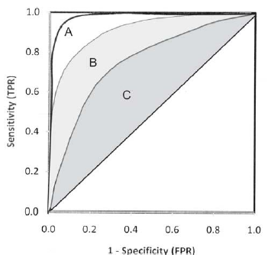
مقایسه سه منحنی: سطح زیر منحنی A بیشتر از بقیه است و این تست بهتر از بقیه، بیمار را از سالم جدا می کند

Slide 45
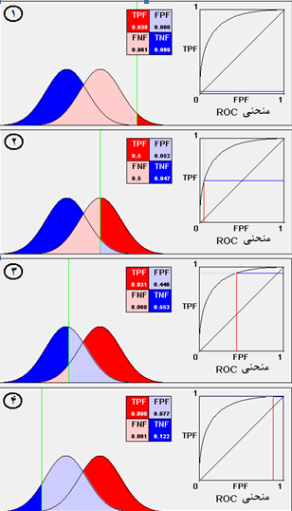
وقتی که خط آستانه را از راست به چپ تغییر می دهیم، نقطه متناظر بر منحنی ROC از چپ به راست حرکت می کند، علت این است که اگرمقدار متناظر با خط آستانه خیلی بزرگ باشد بدین معنی خواهد بود کهFP صفر است، ولی در واقع در این صورت ما هیچ TP نیز نخواهیم داشت یعنی هر دو مقدارTPF و FPF نزدیک صفر خواهند بود که متناظر با پایین ترین نقطه ROC در سمت چپ خواهد بود.
همینطور که خط مبنا را به سمت چپ حرکت می دهیم میزان TP افزایش می یابد و در روی منحنی به سمت بالا حرکت می کند. کاهش مقدار متناظر با خط آستانه از یک حدی به پایین (مقدار متناظر با تلاقی خط آستانه با منحنی آبی رنگ) ضمن افزایش TP میزان TN را کاهش و میزان FP را باعث خواهد شد. که در ادامه مقدار FN نیزکاهش می یابد.

Slide 46
روشهای یافتن نقطه برش مطلوب:
نقطه برش مطلوب نقطه ای است که صحیح ترین حالت دسته بندی را مشخص می کند.
سه معیار برای یافتن نقطه برش مطلوب در منحنی راک وجود دارد:
نقاط نزدیک به (0,1) روی منحنی
Youden Index
معیار حداقل هزینه
در دو روش اول به حساسیت و ویژگی وزن برابری داده می شود و هیچ هزینه اخلاقی، مالی یا محدودیت در شیوع تحمیل نمی کند. ولی روش سوم هزینه هایی مانند هزینه مالی، هزینه تشخیص، هزینه ناراحتی و سختی بیمار و هزینه آزمایشات آینده را به همراه دارد. از این روش در تحقیقات پزشکی به ندرت استفاده می شود.

Slide 47
نقاط نزدیک به (0,1) روی منحنی
در این روش، فاصله بین نقطه (0,1) و هر نقطه روی منحنی راک برابر است با :²+[1-s_{n}]²d²=
برای بدست آوردن بهترین نقطه برش جهت جدا سازی بیمار از سالم، برای هر نقطه این فاصله را محاسبه کرده و بهترین نقطه برش نقطه ای است که در آن این فاصله به کمترین حد خود برسد.
اکثر نرم افزار های آنالیز راک، مقادیر حساسیت و ویژگی را برای هر نقطه محاسبه می کنند.

Slide 48
Youden Index
با توجه به نمودار ROC :
محور xها نمایشگر( ویژگی-1) و محور yها حساسیت را نشان می دهد.
بدین ترتیب شاخص یودن، نقطه ای در منحنی راک است که بیشترین فاصله را از قطر x,y دارد.
هدف از تعیین شاخص یودن به حداکثر رساندن فاصله بین حساسیت و (ویژگی-1) است.
شاخص یودن، رایجترین روش مورد استفاده جهت تعیین نقطه برش است، چرا که به راحتی قابل محاسبه بوده و صحیح ترین دسته بندی را موجب می شود.

Slide 49
تورشهایی که ممکن است نتایج منحنی راک را تحت تاثیر قرار دهد
استاندارد طلایی: چنانچه استاندارد طلایی مناسب انتخاب نشود، حساسیت و ویژگی اشتباه تخمین زده می شوند.
تورش تاییدی(Verification bias): زمانی که همه موارد به هر دلیلی مانند هزینه بالا و یا ملاحظات درمانی یک استاندارد طلایی منفرد نداشته باشند.
تورش انتخاب: بعضی از تستها در موارد شدید بیماری، عالی تشخیص می دهند. اما چنانچه بیماری خفیف باشد، نمی توانند بیماری را تشخیص دهند.
تورش مرورگر تست(test reviewer): کلنیسینها می بایستی نسبت به تشخیص واقعی افراد در هنگام ارزیابی تست blind باشند.
تورش بین مشاهده گران: در مطالعاتی که توانایی مشاهده گران در تشخیص حایز اهمیت است. مثلا دیدن MRI برای تشخیص ضایعات استخوان.
تورش کو موربیدیتی(co-morbidity): بعضی اوقات افراد بیماریهایی دیگری دارند که ممکن است بر روی نتایج تست مورد آزمایش تاثیر بگذارد.
نتایج غیر قابل تفسیر تست: زمانی که کلنیسینها نتایج تست را نمی توانند تفسیر کنند و ناچارا نمونه را از مطالعه حذف می کنند و موجب تخمین بالاتر اعتبار تست می گردد.

Slide 50
Refrenses:
E. Versi, "Gold standard" is an appropriate term. BMJ. Jul 18, 1992; 305(6846): 187.
Claassen JA, ['Gold standard', not 'golden standard']. Ned Tijdschr Geneeskd. 2005 Dec 24;149(52):2937.
Isaac I. Bejar. Standard Setting: What Is It? Why Is It Important? R&D Connections, No. 7, October 2008.
Neus Figueras,,José Noijons . Linking to the CEFR levels: Research perspectives. Cito,EALTA,Arnhem, 2009.
Felianka Kaftandjieva. Methods for Setting Cut cores in Criterion-referenced Achievement Tests. Cito, Arnhem, 2010.
یعقوبی حمید. غربالگری اختلالات روانی: جایگاه آزمونها و نحوه تعیین نقطه برش و اعتبار یابی. فصلنامه سلامت روان، سال اول، شماره اول، بهار 1387.
منحنی راک روشی برای آنالیز صحت تستهای تشخیصی

Slide 51


